Slide 1
TESTOWANIE OPROGRAMOWANIA
WARSZTATY

Slide 2


Co nas czeka w następnej części
Dowiemy się czym są przypadki testowe i scenariusze testowe
Jak je tworzyć
Jaki jest cykl życia błędu
Czym jest priorytet błędu
Poznamy narzędzia do zgłaszania/zarządzania błędami
Poznamy białą i czarną skrzynkę

Slide 3

Scenariusze & przypadki testowe

Slide 4
Identyfikacja warunków testowych
Warunek testowy definiuje się jako element lub zdarzenie, które może zostać sprawdzone przez jeden lub wiecej przypadków testowych (np. funkcja, transakcja, atrybut jakościowy lub element struktury).

Slide 5
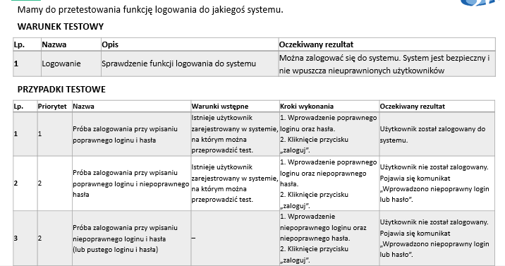

Slide 6
↓ | Warunki testowe
 | Analiza dokumentacji podstawy testów: cel: okreslenie, co testować (czyli identyfikacja warunków testowych) Budowa warunków testowych: identyfikacja elementu lub zdarzenia, które powinno być zweryfikowane przez jeden lub wiecej przypadków testowych; śledzenie powiazań pomiędzy warunkami testowymi, a specyfikacją lub wymaganiami: analiza wpływu w momencie zmiany wymagań; analiza pokrycia wymagań określonym zestawem testów.

Slide 7
Identyfikacja warunków testowych
Scenariusz testowania (skrypt testowy) – systematyczna obserwacja oczekiwanego działania programu; najczęściej - sekwencja przypadków testowych; dokument określający ciąg akcji umożliwiających wykonanie testu.
Typowe podejścia:
sekwencja logiczna - np. wg kolejnych działań, przypadków użycia
rozszerzanie obszarów testowania - zwykle przy sprawdzaniu poprawności działania
zawężanie obszarów testowania - przy lokalizacji usterki

Slide 8

Przypadek testowy – Test Case
„Przypadek testowy” to zbiór danych wejściowych, wstępnych warunków wykonania, oczekiwanych rezultatów i końcowych warunków wykonania opracowany w określonym celu lub dla warunku testowego, jak wykonanie pewnej ścieżki programu lub zweryfikowanie zgodności z konkretnymi wymaganiami.”
Definicja ze standardu IEEE 610 (IEEE Standard Glossary of Software Engineering Terminology)

Slide 9
Przypadek testowy – Test Case
definicji jest wiele, np.:
Dokumentacja określająca dane wejściowe, spodziewane rezultaty oraz warunki wykonania testu (IEEE Std 829-1983).
Przypadki testowe są szczególnymi danymi wejściowymi, których używamy oraz procedurami, których przestrzegamy testując oprogramowanie (Ron Patton, 2001).
Przypadek testowy to pytanie, które zadajemy programowi, aby uzyskać informację. Pytanie może być sformułowane na wiele sposobów, w zależności od tego, jaką informację chcemy uzyskać (Cem Kaner).
Każdy przypadek ma swój CEL, dla którego go uruchamiamy.

Slide 10

Cele przypadku testowego
Znalezienie błędów
Maksymalizacja liczby błędów
Wstrzymywanie niedojrzałych wersji systemu
Wsparcie w podjęciu decyzji
Minimalizacja kosztów wsparcia technicznego
Ocena zgodności ze specyfikacją
Minimalizacja ryzyka prawnego
Ocena jakości
Weryfikacja poprawności systemu

Slide 11
Przypadki testowe wysokiego poziomu
przypadek testowy wysokiego poziomu: Przypadek testowy ogólny bez konkretnych wartości danych wejściowych i oczekiwanych rezultatów. Zwykle dla doświadczonego testera zarówno w zakresie technik testowania, jak i samego produktu Przykład:
przypadek testowy nr
opis: sprawdzenie funkcjonalności ekranu
warunki wstępne: baza danych o rozkładach jest pusta
krok | czynność
00.1 | sprawdź, czy system dodaje prawidłowo linię autobusową do rozkładu
00.2 | sprawdź, czy system poprawnie dodaje kursy do rozkładu
00.3 | sprawdż, czy system poprawnie wyświetla dane na ekranie
warunki wyjścia: baza zawiera dodaną linie z informacjami o kursach; informacja wyświetla się prawidłowo

Slide 12
Przypadki testowe niskiego poziomu
przypadek testowy niskiego poziomu: Przypadek testowy opisujący szczegółowo całą procedurę testową; takie przypadki sprawdzają się w projektach, w których wymagania są dobrze zdefiniowane oraz gdy wymagana jest weryfikacja procesu testowego. Nadają się do wielokrotnego wykonania, a każda realizacja takiego przypadku będzie wyglądać tak samo.
Przykład:
przypadek testowy nr
opis: sprawdzenie poprawnego dodawania kursu i wyświetlania go na ekranie
warunki wstępne: baza danych o rozkładach jest pusta
krok | czynność | oczekiwany wynik
00.1 | dodaj do rozkładu linię 104 | w bazie powstała linia 104
00.2 | dodaj kurs w 45 minucie dla linii 104 | w bazie dodano kurs 45 dla linii 104
00.3 | dodaj ponownie ten sam kurs dla linii 104 | stan bazy nie uległ zmianie
warunki wyjścia: baza zawiera dodaną linię z informacjami o kursie w 45 minucie ; informacja wyświetla się prawidłowo

Slide 13
Elementy przypadku testowego
Kluczowe to:
ID (czyli unikatowy identyfikator)
priorytet
Wstępne warunki uruchomienia
Kroki jakie należy wykonać
Oczekiwany rezultat
Wynik końcowy

Slide 14
Elementy przypadku testowego
Inne WAŻNE elementy:
Tytuł
Dane testowe
Środowisko uruchomienia
Powiązania z wymaganiem (pokrycie testowe)
Kategoria / typ
Tagi - słowa kluczowe powiązane z przypadkiem
Autor
Informacje o wersji.

Slide 15
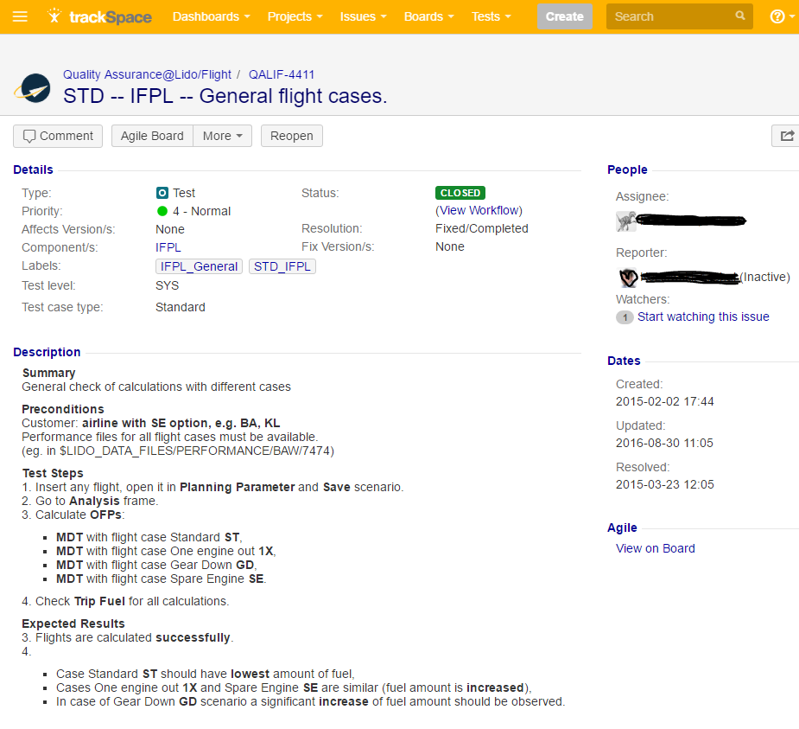

Slide 16
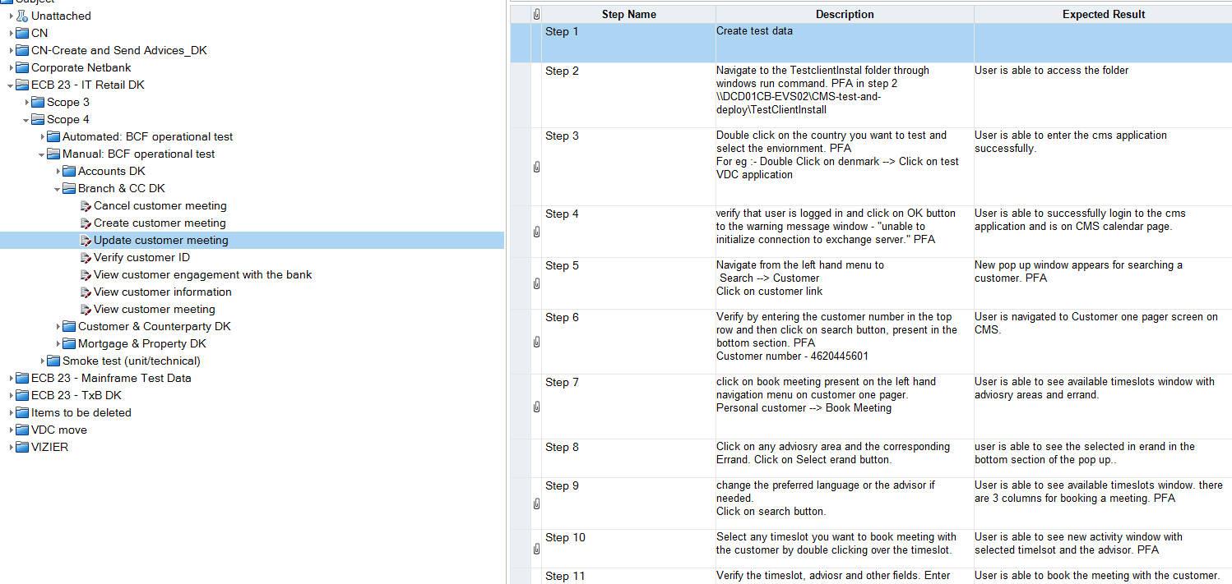

Slide 17
Dobre praktyki pisania przypadku testowego
Każdy TC jest elementarny i opisuje jasno dokładnie jeden flow
TC powinien zawierać informacje o wszystkich danych potrzebnych do przetestowania zagadnienia
W TC elementy i zadania powinny być określone jednoznacznie, bez domyślnych zwrotów („wciśnij przycisk –send-” zamiast „wyślij formularz”)
Jeden step = jeden rezultat
Lepiej napisać za dużo TC niż za mało ☺

Slide 18
Dobre praktyki pisania przypadku testowego
powtarzalność – każde wykonanie tego samego przypadku testowego powinno dać taki sam wynik
niezależność – kolejność wykonywania TC nie powinna mieć wpływu na ich wyniki
weryfikowalność – po wykonaniu TC da się jednoznacznie określić rezultat jego wykonania i jego zgodność ze spodziewanym wynikiem
możliwość śledzenia – każdy TC powinno dać się odnieść do podstawy testów (wymagań)

Slide 19

Scenariusze testowe
Scenariusz testowania (skrypt testowy) – systematyczna obserwacja oczekiwanego działania programu; najczęściej - sekwencja przypadków testowych; dokument określający ciąg akcji umożliwiających wykonanie testu.
Typowe podejścia:
sekwencja logiczna - np. wg kolejnych działań, przypadków użycia
rozszerzanie obszarów testowania - zwykle przy sprawdzaniu poprawności działania
zawężanie obszarów testowania - przy lokalizacji usterki

Slide 20
# ćwiczenie
Piszemy przypadki testowe

Slide 21

Zarządzanie incydentami
ZESPÓŁ Z SII WARSZAWA
Notes:
Ten typ testów przeprowadzany jest bez tworzenia formalnego Test Planu czy pisania przypadków testowych. Testy typu ad-hoc pomagają planować zakres i czas trwania innych rodzajów testów, pomagają także testerom nauczyć się aplikacji przed rozpoczęciem zaplanowanych, innych rodzajów testów. Jest to najmniej formalna metoda testowania.
Testy ad-hoc (eksploracyjne) oznaczają jednoczesne poznawanie testowanej aplikacji, przygotowywanie dokumentacji testowej i wykonywanie testów. Oznacza to, że testerzy przystępują do pracy bez przygotowanych wcześniej przypadków użycia (test cases), ale za to z wyznaczonym celem. Testy oprogramowania tą metodą pozwalają na odkrycie nowych, zależności pomiędzy np. modułami systemu. To z kolei może wpłynąć na przyjętą strategię testowania i akcje podejmowane w kolejnych iteracjach testów.
Jednym z najlepszych powodów do stosowania tego rodzaju testów jest “odkrywanie”. Czytanie wymagań czy specyfikacji (jeśli istnieje) nie daje kompletnego obrazu działania systemu. Również dokumentacja użytkownika (pliki help, tutoriale) nie oddaje całkowicie tego w jaki sposób system działa i jak zachowuje się w określonych sytuacjach.
Testy metodą ad-hoc pozwalają na znalezienie “dziur” w strategii testowania i ujawnienie np. brakujących przypadków testowych (Test Cases).

Slide 22
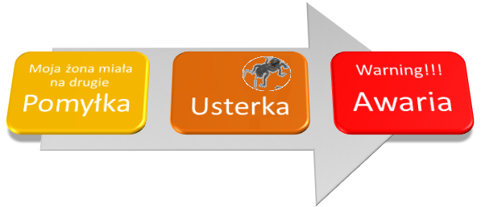
Człowiek popełnia błąd (pomyłkę), której skutkiem jest defekt (usterka, bug). Jeżeli kod z defektem zostanie wykonany, system nie zadziała zgodnie z oczekiwaniem, wywołując awarię.
Wspólne zaistnienie tych trzech czynników powoduje nieprawidłowe działanie testowanego produktu
Notes:
A czym jest testowanie?!!?
22

Slide 23

Zarządzanie incydentami
Różnice między spodziewanymi a rzeczywistymi rezultatami testów - incydenty
Incydenty są śledzone od momentu ich znalezienia do poprawy i potwierdzenia rozwiązania
W celu zarządzania incydentami organizacja musi ustanowić proces i reguły obsługi i klasyfikacji

Slide 24
Zarządzanie incydentami
Incydenty zgłaszane są podczas:
tworzenia oprogramowania, przeglądów, testowania lub użytkowania oprogramowania

Slide 25
Zarządzanie incydentami
Incydenty zgłaszane w stosunku do:
kodu działającego oprogramowania
wymagań
dokumentacji testowej
dokumentacji użytkownika

Slide 26
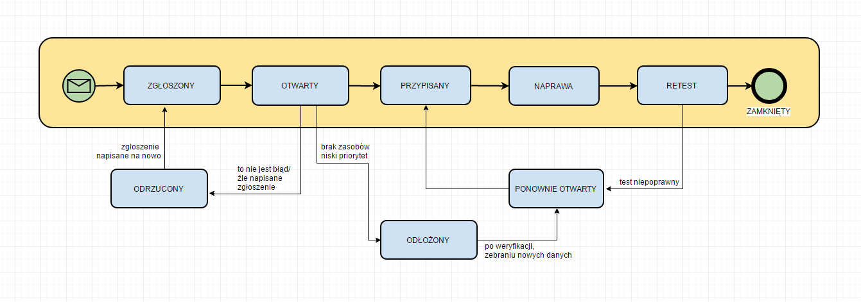
Cykl życia błędu
Notes:
Żółte tło – proces podstawowy, prawidłowy, poniżej warianty.
26

Slide 27
Koszt naprawy błędu
Zysk z testowania wystąpi, jeśli koszt wykrycia defektów w fazach wcześniejszych nie przekroczy ewentualnych strat spowodowanych odkryciem i koniecznością naprawy defektu w fazach późniejszych, bądź u klienta.

Slide 28
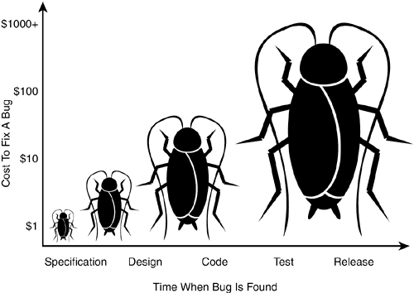

Slide 29
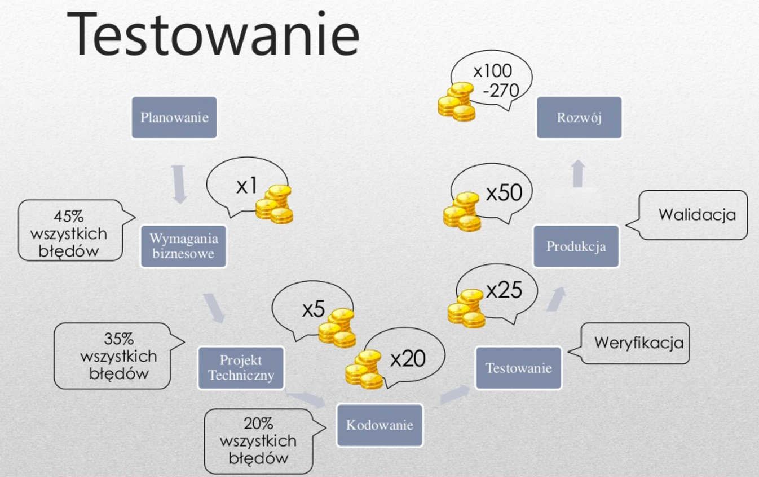
Notes:
Testowanie oprogramowania - Monika Braun
http://www.slideshare.net/womenintechnology/testowanie-oprogramowania-warsztaty-monika-braun-45749367
29

Slide 30
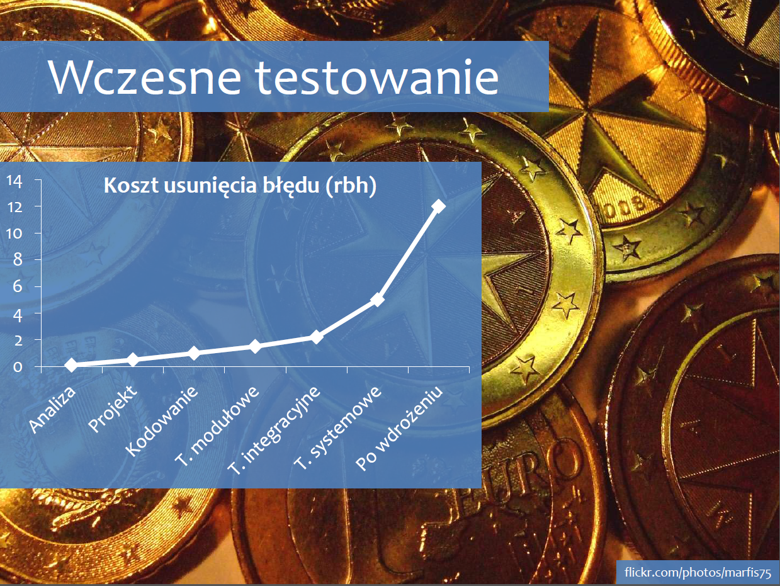

Slide 31
Raportowanie błędów
Cele raportowania incydentów:
Dostarczenie programistom informacji która pozwoli na identyfikację i poprawę
Dostarczenie informacji kierownikom testów o jakości oprogramowania i postępie w testach
Dostarczanie informacji do poprawy procesu testowego

Slide 32
Koszt naprawy błędu
Cele raportowania incydentów:
Dostarczenie programistom informacji która pozwoli na identyfikację i poprawę
Dostarczenie informacji kierownikom testów o jakości oprogramowania i postępie w testach
Informacja do poprawy procesu testowego

Slide 33
Raportowanie błędów
Raport tworzony jest w momencie wykrycia defektu podczas testów statycznych lub dynamicznych.
Od stopnia poprawności i szczegółowości tego raportu zależy efektywność usunięcia usterki.

Slide 34
Raportowanie błędu
Data zgłoszenia
Autor zgłoszenia
„Krytyczność” i priorytet zgłoszenia
Opis zgłoszenia (czego dotyczy?)
Odnośniki (np. numer TC który doprowadził do błędu)
Piorytet (priority) – określa jak pilne jest naprawienie błędu
Severity (krytyczność/ważność/dotkliwość) – określa jak ważny/krytyczny dla aplikacji jest zgłaszany błąd.

Slide 35
Raportowanie błędu
kroki do reprodukcji
element systemu, w którym zaobserwowano incydent
ryzyko/dotkliwość awarii
środowisko testowe/konfiguracja
załączniki/linki/zdjęcia/dodatkowe opisy

Slide 36
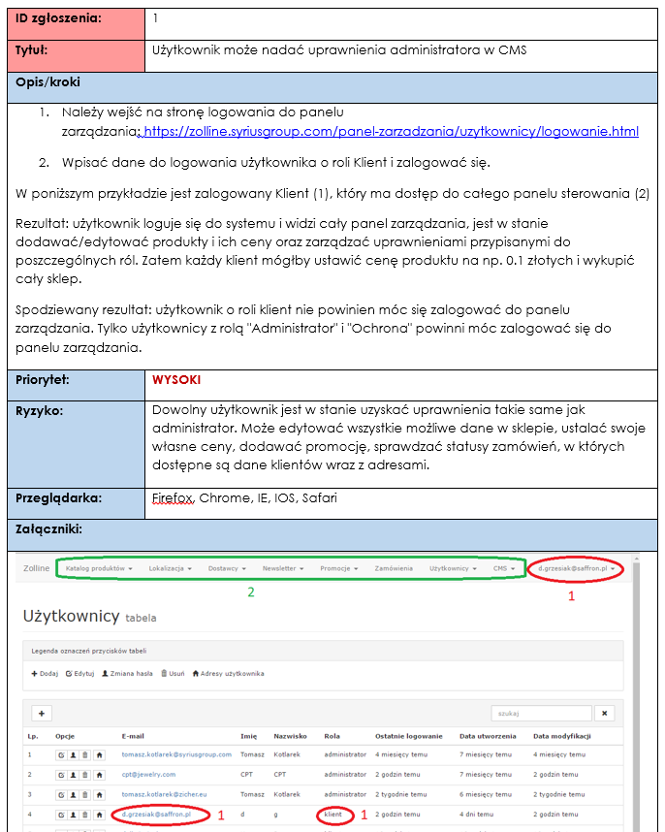
Kategorie błędów (rodzaj priorytetu):
WYSOKI - błąd uniemożliwiający korzystanie z aplikacji, lub powodujący błędne przetwarzanie danych, powiązany z dużym ryzykiem biznesowym.
ŚREDNI - błąd mający duży wpływ na funkcjonalność strony, nieblokujący pracy, ale znacząco obniżający jakość produktu.
NISKI - małe uchybienie, którego wpływ na funkcjonalność jest minimalny.

Slide 37
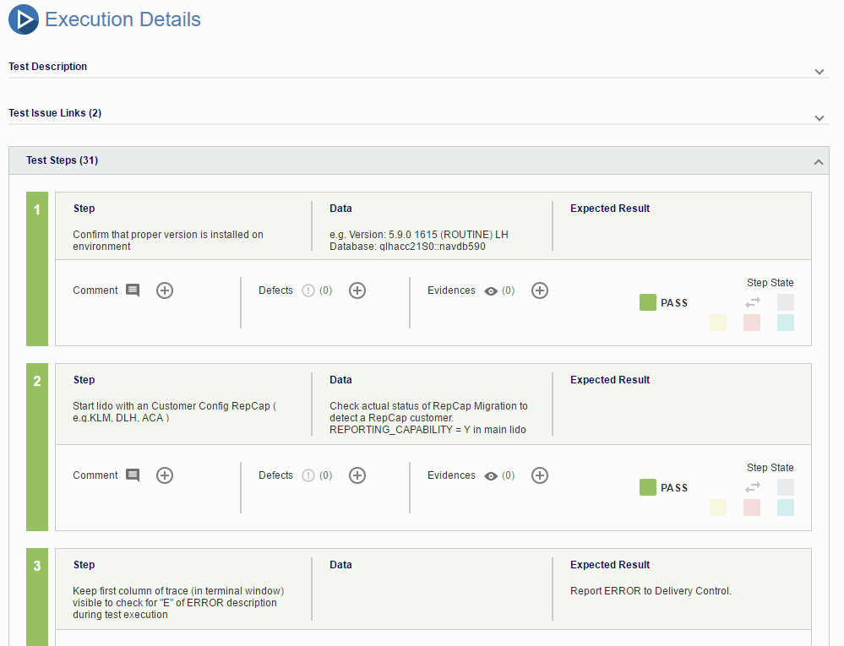

Slide 38
Narzędzia przydatne w pracy testera
Edytory tekstu
Narzędzia do robienia zdjęć/screen shot’ów
Narzędzia rejestrujące video
Notatnik
Cierpliwość…..

Slide 39






Narzędzia do zgłaszania błędów

Slide 40

Testy funkcjonalne vs niefunkcjonalne vs strukturalne
Notes:
W tej części skupimy się na 3 podstawowych typach testów.

Slide 41

Testy funkcjonalne
Testy funkcji, wymagań funkcjonalnych
Są oparte na wymaganiach funkcjonalnych, które zawierają opis zachowania systemu, opisuja „CO” system powinien wykonywać.
To najczęściej wykonywane testy;
Dotyczą funkcji lub cech systemu (dokumentowanych lub znanych testerom)
Wykonuje się je na wszystkich poziomach testów

Slide 42
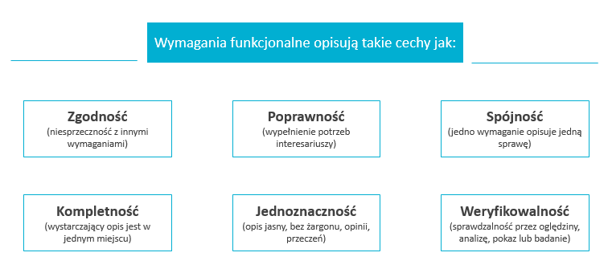
Testy funkcjonalne

Slide 43
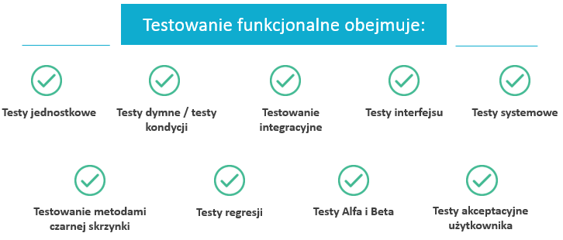
Testy funkcjonalne

Slide 44
Testy niefunkcjonalne
Testy właściwości, wymagań niefunkcjonalnych
Wymagania niefunkcjonalne opisują atrybuty zachowań funkcjonalnych testowanego produktu, czyli „JAK” testowany produkt wypełnia swoje funkcje.
Testy niefunkcjonalne sa tak samo ważne jak testy funkcjonalne.
Stopień spełnienia wymagań niefunkcjonalnych nierozerwalnie połączony jest z późniejszym zadowoleniem klienta (lub brakiem zadowolenia).
Wymagania wobec cech niefunkcjonalnych często nie są określane w wymaganiach systemowych lub są trudno definiowalne.

Slide 45
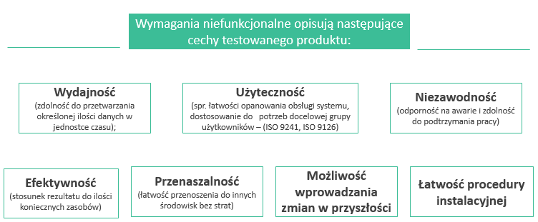
Testy Niefunkcjonalne

Slide 46
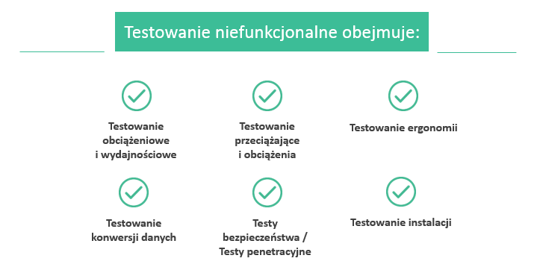
Testy Niefunkcjonalne

Slide 47

Techniki Projektowania Testów

Slide 48
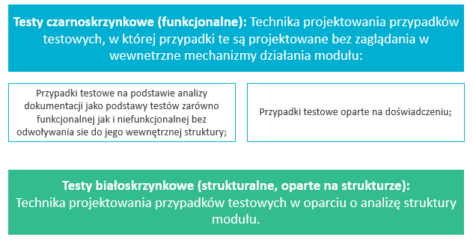

Slide 49

Testy strukturalne BIAŁOSKRZYNKOWE
Testy struktury (architektury systemu, strukturalne, białoskrzynkowe, przezroczystoskrzynkowe) (whitebox tests, glass-box tests)
Wykonywane są na wszystkich poziomach testów;
Niezbędna jest znajomość:
kodu;
architektury;
zasad komunikacji modułów / systemów (tzw. wiedza strukturalna).

Slide 50
Testy strukturalne BIAŁOSKRZYNKOWE
Wykorzystuje się wewnętrzną strukturę systemu jako podstawę testów do tworzenia przypadków testowych
Za pomocą technik białoskrzynkowych możliwe jest zmierzenie pokrycia kodu testami i dodanie większej ilości przypadków, tak aby zostały przetestowane wszystkie wymagane obszary.

Slide 51
Testy strukturalne BIAŁOSKRZYNKOWE
Białoskrzynkowe techniki oparte są na STRUKTURZE.
Do technik białoskrzynkowych zaliczamy:
pokrycie instrukcji
pokrycie decyzji
pokrycie warunków decyzji

Slide 52
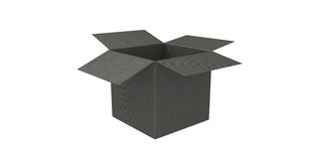
Testy oparte na specyfikacji CZARNOSKRZYNKOWE
Testy oparte na SPECYFIKACJI (blackbox tests)
Wykonywane są na wszystkich poziomach testów;
Do technik czarnoskrzynkowych zaliczamy:
Podział na klasy równoważności;
Analizę wartości brzegowych;
Testowanie w oparciu o tablice decyzyjną;
Testowanie przejść między stanami;
Testowanie w oparciu o przypadki testowe.

Slide 53

Techniki CZARNOSKRZYNKOWE Podział na klasy równoważności
Informacje wejściowe do oprogramowania lub systemu podzielone są na grupy, które (prawdopodobnie) zmuszą aplikację do podobnych zachowań.
Klasy równoważności można zdefiniować zarówno do poprawnych jak i niepoprawnych danych.

Slide 54
Techniki CZARNOSKRZYNKOWE Podział na klasy równoważności
Szukamy najlepszych reprezentantów dla każdej klasy i testy wykonujemy właśnie dla nich.
Należy przetestować tylko jeden warunek z każdej klasy ponieważ wszystkie warunki w jednej klasie będą traktowane w taki sam sposób przez testowane oprogramowanie. Jeśli jeden warunek działa dobrze, wszystkie warunki w tej klasie będą działać w taki sam sposób.

Slide 55
Techniki CZARNOSKRZYNKOWE Podział na klasy równoważności
Klasy równoważności dzielą się na klasy poprawności oraz klasy niepoprawności.
Klasy poprawności – zbiory wartości, dla których przewidujemy poprawne działanie programu.
Klasy niepoprawności – zbiory wartości, dla których przewidujemy błędne działanie programu.

Slide 56
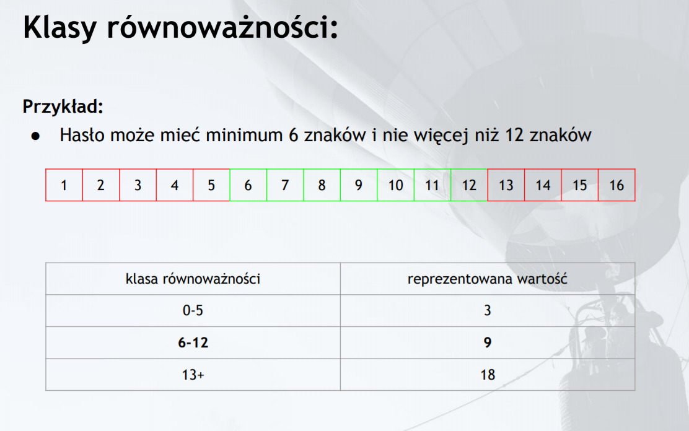
Techniki CZARNOSKRZYNKOWE Podział na klasy równoważności

Slide 57
Techniki CZARNOSKRZYNKOWE
Podział na klasy równoważności
Testujemy formularz z polem WIEK. Ze specyfikacji technicznej wynika, iż to pole przyjmuje wartości w przedziale 18 – 100 i mogą to być wyłącznie wartości typu Integer.
Co powinniśmy tutaj sprawdzić?
Wartości Integer w przedziale 18-100
Wartości Integer < 18
Wartości Integer > 100
Wartości inne niż typ Integer
Notes:
a

Slide 58
Techniki CZARNOSKRZYNKOWE
Podział na klasy równoważności
Jedno z pól w formularzu zawiera pole edycyjne, które przyjmuje wartości od 18 do 25 włącznie. Która z poniższych wartości należy do nieprawidłowej klasy równoważności?
A 17.
B 19.
C 24.
D 21.
Notes:
a

Slide 59
Techniki CZARNOSKRZYNKOWE
Podział na klasy równoważności
Na egzaminie kandydat musi otrzymać minimum 26 punktów, żeby zdać egzamin. Maksimum punktów to 40. Która z poniższych zawiera wartości należącej do klasy równoważności oznaczającej, że kandydat zdał egzamin?
A 22, 23, 26.
B 21, 39, 40.
C 29, 30, 31.
D 0, 15, 22
Notes:
c

Slide 60

Techniki CZARNOSKRZYNKOWE Analiza wartości brzegowych
Wartość brzegowa - Wartość wejścia lub wyjścia, która jest na granicy klasy równoważności lub jest w sąsiedztwie tej granicy.
Analiza wartości brzegowych – Technika projektowania przypadków testowych dla modułu, przy pomocy której projektowane są przypadki testowe wykorzystujące wartości brzegowe.
Minimum i maksimum klasy równoważności to jej wartości brzegowe.

Slide 61
Techniki CZARNOSKRZYNKOWE Analiza wartości brzegowych
Istnieją poprawne wartości brzegowe – wartości wewnątrz klasy równoważności; oraz niepoprawne wartości brzegowe – wartości poza klasą.
Projektując przypadki testowe, należy pamiętać o pokryciu zarówno poprawnych, jak i niepoprawnych wartości brzegowych.

Slide 62
Techniki CZARNOSKRZYNKOWE Analiza wartości brzegowych
Zachowanie na krawędziach klasy równoważności prawdopodobnie zwróci błędy (bardzo wdzięczny obszar do testowania)
Maksymalne i minimalne wartości partycji są jej wartościami granicznymi.
Przykład: Rejestracja dziecka w przedziale wiekowym 0 – 18:
testowane wartości brzegowe: {-1, 0, 1, 17, 18, 19}

Slide 63
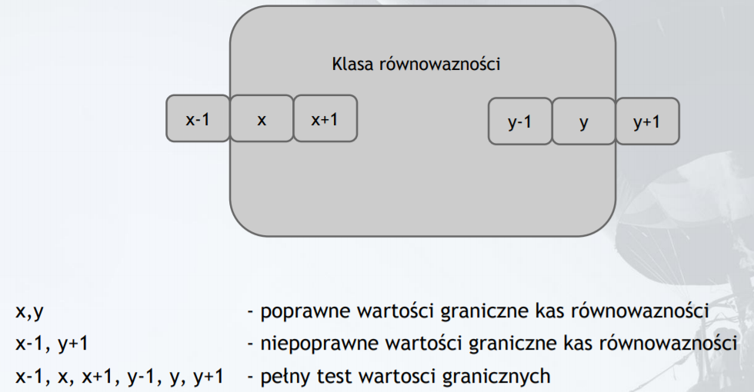
Analiza wartości brzegowych

Slide 64
Analiza wartości brzegowych
Jakie dane w przedziale 0<=x<100 są najbardziej poprawne do użycia opierając się na metodzie wartości brzegowych:
a) 0; 100
b) -1, 0, 1, 99
c) -1, 0, 100, 101
d) -1, 0, 99, 100
Notes:
d

Slide 65
Analiza wartości brzegowych
Hurtownik sprzedaje wkłady do drukarek. Minimalna ilość w zamówieniu to 5. Przy zamówieniu 100 lub więcej klient dostaje 20% rabatu. Zostałeś poproszony o przygotowanie przypadków testowych z użyciem różnych wartości dla liczby wkładów w zamówieniu. Która z poniższych grup zawiera trzy dane wejściowe, które zostałyby wygenerowane przy użyciu Analizy Wartości Brzegowych?
Odpowiedzi:
A 5, 6, 20, 99.
B 4, 5, 80, 90.
C 4, 5, 99, 100.
D 1, 20, 100, 111.
Notes:
c

Slide 66
Analiza wartości brzegowych
Pole wejściowe formularza przyjmuje rok urodzenia pomiędzy 1900 i 2004 rokiem. Wartości brzegowe dla celów testowania tego pola to:
Odpowiedzi:
A 0, 1900, 2004, 2005.
B 1900, 2004.
C 1899, 1900, 2004, 2005.
D 1899, 1900, 1901, 2003, 2004, 2005
Notes:
c

Slide 67

Techniki CZARNOSKRZYNKOWE Tablice deyzyjne
Dobry sposób na wychwycenie wymagań zawierających warunki logiczne i udokumentowanie wewnętrznego projektu systemu.
Analizuje się specyfikację, identyfikując warunki i akcje systemu.
Warunki wejściowe oraz zachowanie systemu często muszą być zapisane jako prawda lub fałsz (Boolean).
Technika ta ma zastosowanie w każdej sytuacji, w której zachowanie oprogramowania zależy od kilku decyzji logicznych.

Slide 68
Techniki CZARNOSKRZYNKOWE Tablice deyzyjne
Prezentacja złożonych reguł biznesowych
Analiza wszystkich kombinacji warunków wejściowych
Metoda przydatna do testów oprogramowania, którego działanie zależy od wielu decyzji logicznych
Warunki wejściowe i akcje najczęściej organizuje się tak, aby odzwierciedlały prawdę lub fałsz

Slide 69
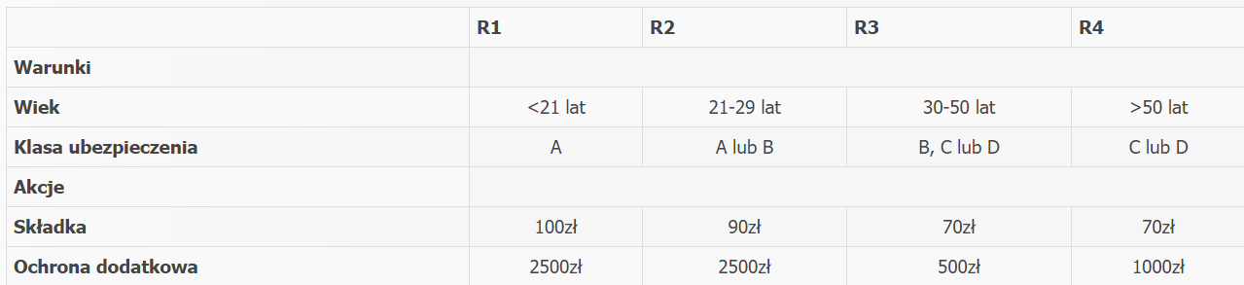
Tablice decyzyjne
Dla danej tabeli decyzyjnej określ, który z poniższych przypadków testowych jest poprawny?
A 51 lat i klasa ubezpieczenia C; składka 70zł i ochrona dodatkowa 500zł.
B 31 lat i klasa ubezpieczenia B; składka 90zł i ochrona dodatkowa 2500zł.
C 23 lata i klasa ubezpieczenia A; składka 90zł i ochrona dodatkowa 2500zł.
D 43 lata i klasa ubezpieczenia B; składka 70zł i ochrona dodatkowa 1000zł.

Slide 70

Techniki CZARNOSKRZYNKOWE Przejścia pomiędzy stanami
Testowanie przejść pomiędzy stanami: Technika projektowania przypadków testowych, w której przypadki te są tak dobierane, aby sprawdzały przejścia między stanami.
Zmiana stanu: Przejście pomiędzy dwoma dozwolonymi stanami systemu lub modułu.
Przypadki testowe to sekwencje zdarzeń powodujących przejście między stanami.
System można przedstawić jako diagram przejść pomiędzy stanami.

Slide 71
Techniki CZARNOSKRZYNKOWE Przejścia pomiędzy stanami
Testowanie przejść pomiędzy stanami
Testy mogą być projektowane w taki sposób, aby pokryć każdy stan, wykonać każde przejście, wykonać specyficzne sekwencje przejść lub przetestować przejścia niedozwolone.

Slide 72
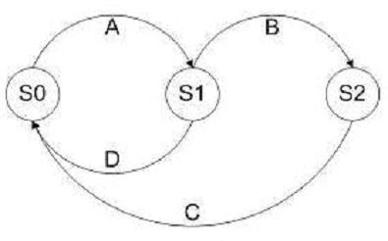
Techniki CZARNOSKRZYNKOWE Przejścia pomiędzy stanami
Na podstawie podanego diagramu przejść między stanami określ, który przypadek testowy pokrywa następującą sekwencję przejść? S1 S0 S1 S2 S0
1. A, B, C, D. 2. D, A, B.
3. A, B, C.
4. D, A, B, C.

Slide 73
Techniki CZARNOSKRZYNKOWE Testy w oparciu o przypadki użycia
Przypadek użycia (use case) opisuje interakcję pomiędzy aktorem (użytkownikiem) i systemem.
Kazdy przypadek użycia:
posiada warunki początkowe, które muszą byc spełnione, aby przypadek zakończył sie powodzeniem;
warunki końcowe są wynikiem jego wykonania i stanem końcowym systemu;
ma najbardziej prawdopodobny scenariusz główny (czasami gałęzie alternatywne).
Przypadek użycia: Zakup napoju
Aktor główny: Klient
Scenariusz główny:
1. Klient wrzuca bilon do automatu
2. Klient wybiera rodzaj napoju
3. Automat stwierdza, że wartość bilonu
odpowiada cenie wybranego napoju
4. Automat wydaje napój
Scenariusze alternatywne:
*a. Awaria automatu:
*a1. Koniec przypadku użycia
3a. Cena wybranego napoju jest większa niż wartość wrzuconego bilonu:
3a1. Automat prosi o wrzucenie dodatkowego bilonu
3a2. Klient wrzuca dodatkowy bilon
3b. Cena wybranego napoju jest mniejsza niż wartości bilonu:
3b1. Automat zwraca resztę

Slide 74
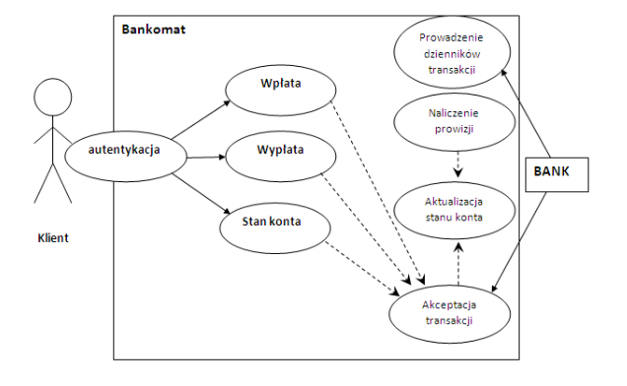

Slide 75

Testy eksploracyjne
Testy ad-hoc (eksploracyjne) oznaczają jednoczesne poznawanie testowanej aplikacji, przygotowywanie dokumentacji testowej i wykonywanie testów.
Testerzy przystępują do pracy bez przygotowanych wcześniej przypadków testowych (test cases), ale za to z wyznaczonym celem.
Tester eksploracyjny patrzy wielopłaszczyznowo, zwraca uwagę na wszystko, co widzi, wyłapuje zachowania „dziwne”, niezgodne z „duchem” aplikacji.
Technika idealnie nadaje się do testów aplikacji internetowych i jest szeroko stosowana w projektach informatycznych o niedostatecznej ilości dokumentacji.
Notes:
Błędy znalezione przy testowaniu metodą ad-hoc są często sygnałem o istnieniu całych klas nieopracowanych przypadków testowych. To z kolei sugeruje dokonanie analizy przyczyn powstania błędu w testowanej części aplikacji.
Drugim zastosowaniem techniki ad-hoc jest określanie priorytetów dla poszczególnych przypadków testowych. Funkcjonalności, które działają poprawnie podczas testów ad-hoc, mogą otrzymać niższy priorytet lub zostać odłożone podczas fazy formalnych testów.
Jednym z problemów związanych z testami eksploracyjnymi są metryki, a właściwie ich brak. Zazwyczaj projekt jest zainteresowany informacją na temat postępu testów (procentowym pokryciem testami funkcjonalności, ilością wykonanych przypadków testowych, których przecież nie ma, itp.) wyrażoną choćby w postaci cyfr. Rozwiązaniem mogą być np. organizowane okresowo sesje na których zespół testowy wraz z osobami zainteresowanymi takimi informacjami, przedstawia i dyskutuje bieżącą sytuację. Taka forma pomiaru sprawdza się w projektach prowadzonych wg metodologii Agile.

Slide 76
Testowanie na podstawie ryzyka
Testowanie na podstawie ryzyka - jest specyficznym rodzajem testowania, nastawionym na wykrycie i dostarczenie informacji
o ryzykach.
Jest to jedna ze strategii testowych (metoda analityczna) w której testowanie koncentrowane jest w obszarach najwyższego zagrożenia.

Slide 77

Kiedy zakończyć testowanie
Podejmując decyzję jak dużo testów należy wykonać, powinno się wziąć pod uwagę poziom ryzyka, włączając w to ryzyko techniczne, ryzyko związane z bezpieczeństwem, a także ryzyko biznesowe oraz ograniczenia projektowe takie jak czas i budżet.
Testowanie powinno dostarczać interesariuszom wystarczającej ilości informacji do podjęcia świadomych decyzji o dopuszczeniu testowanego oprogramowania lub systemu do następnej fazy rozwoju lub przekazaniu go klientowi.

